Slide 1

软件工程课程项目组报告
( The Project Documents of Software Engineering )
项目名称： 个人记账管理系统
英文名称：Personal Bills Management System
版号： _________3.0____________________
项目经理：_________周涛_______________
项目组成员：倪佳杰，王焕东，郑好 ，贾坚
指导老师：_________王坤德_________________
淮阴工学院计算机与软件工程学院
Faculty of Computer Engineering, Huaiyin Institute of Technology
2021年05月/31日

Slide 2
01
可行性分析
目 录
02
需求分析
CONTENTS
03
总体设计
04
详细设计

Slide 3
PART 01
可行性分析

Slide 4
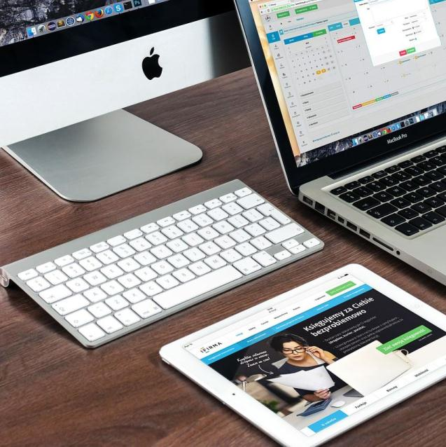
经济可行性
预计该系统将三年内收益率为300%
技术可行性
Win 10 操作系统， 基于sql server的数据库设计和基于idea的java- -jdbc、系统架构与实现
组织可行性
该系统需一名高级管理员，一名系统维护师，五名售后
操作可行性
管理员、用户可在10分钟内熟悉系统操作，维护和更新周期控制在3个月及以上

Slide 5
PART 02
需求分析

Slide 6

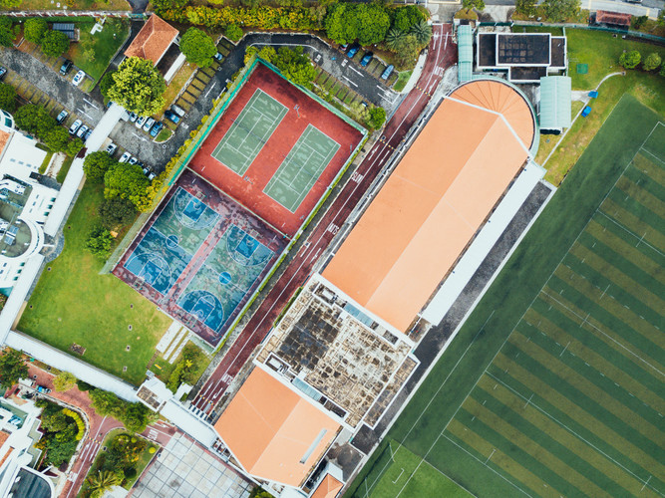




功能需求
支持支出信息的录入
查看支出信息以及支出的分类管理，如设置支出类型：餐饮、交通、水电气等
支持支出统计，如各类支出柱状图，年度每月支出折线图
支持游客注册为系统用户，用户修改个人信息，以及修改密码

Slide 7
性能需求
具有较高的可靠性和可用性，容错率在80%以内.
系统易于维护和管理，维护周期控制在1个月及以上.
100
93
95
83
85
80
78
78
73
使用方便，易学易用，用户平均上手时间10min
68
60
62
58
55
52
45
42
40
39
38
35
具有较高的性价比，能创造>=300%的盈利率
25
20
Category 1
Category 2
Category 3
Category 4
Category 5
Category 6

Slide 8
需求表
功能需求 | 游客通过注册成为系统用户，系统首页显示艺术画面和系统个性化设计和更新信息等。 支持支出的分类管理，如增加支出类型：餐饮、交通、水电气等； 支持录入新的支出记录； 支持查看特定时间段内支出总额 支持查看特定时间段内各类别消费金额 支持查看特定时间段内支出折线图与每类支出柱状图
性能需求 | 具有较高的可靠性和可用性； 系统易于维护和管理； 使用方便，易学易用； 具有较高的性价比；

Slide 9
实体-属性表
实体 | 属性
用户 | ID，pwd，姓名
账单 | 账单号，金额，时间，消费类别，消费描述

Slide 10
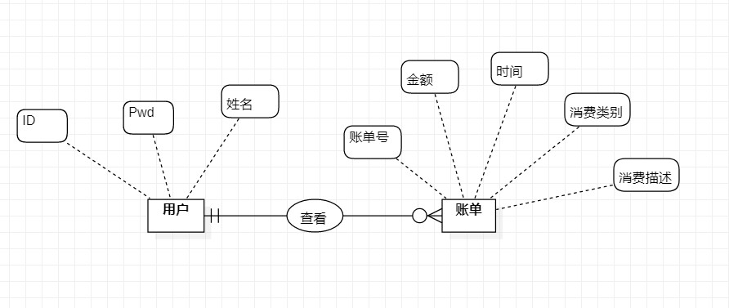
E-R图
标题文字添加
标题文字添加
The user can demonstrate on a projector or computer, or presentation and make it film to be used in a wider field
The user can demonstrate on a projector or computer, or presentation and make it film to be used in a wider field

Slide 11

关系模型
账单（账本号，开始日期，结束日期，总金额）
用户（ID，pwd，姓名）
支出记录（ID，账目号，时间，金额，消费类别，消费描述）

Slide 12
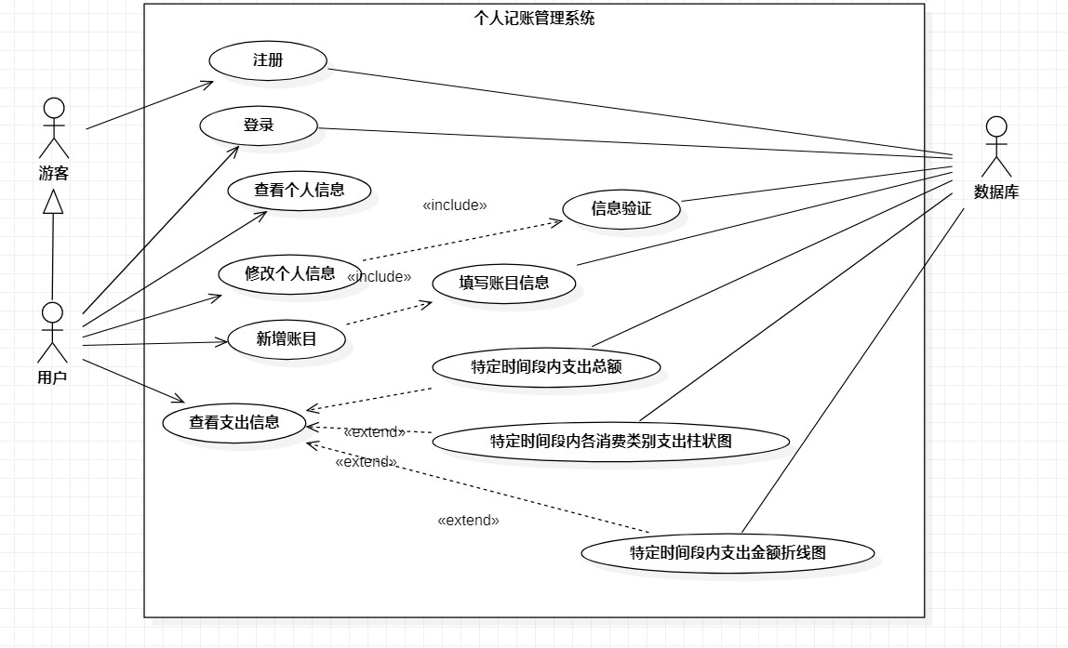
用例图

Slide 13
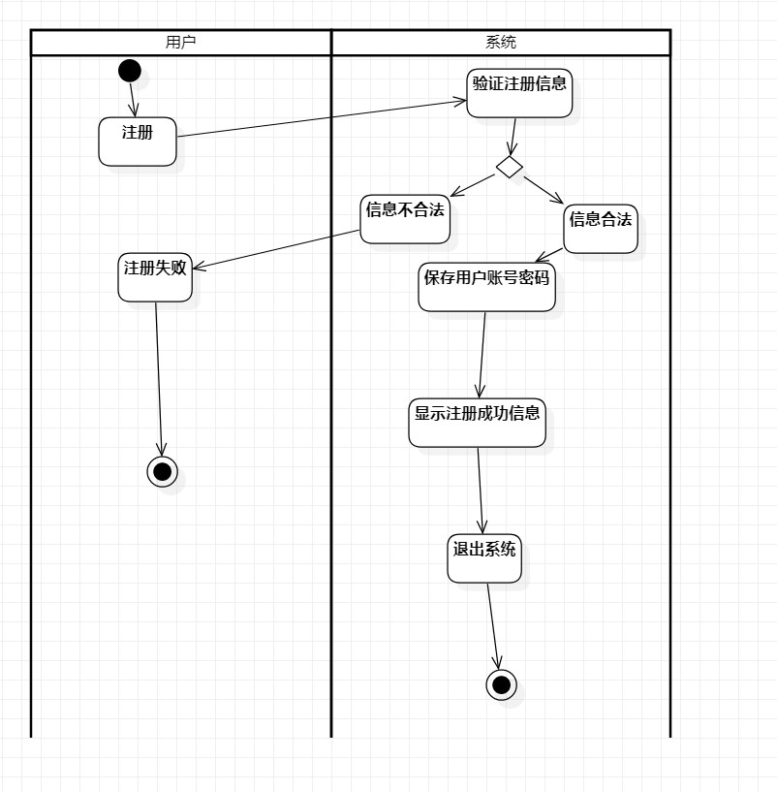
活动图-游客注册

Slide 14
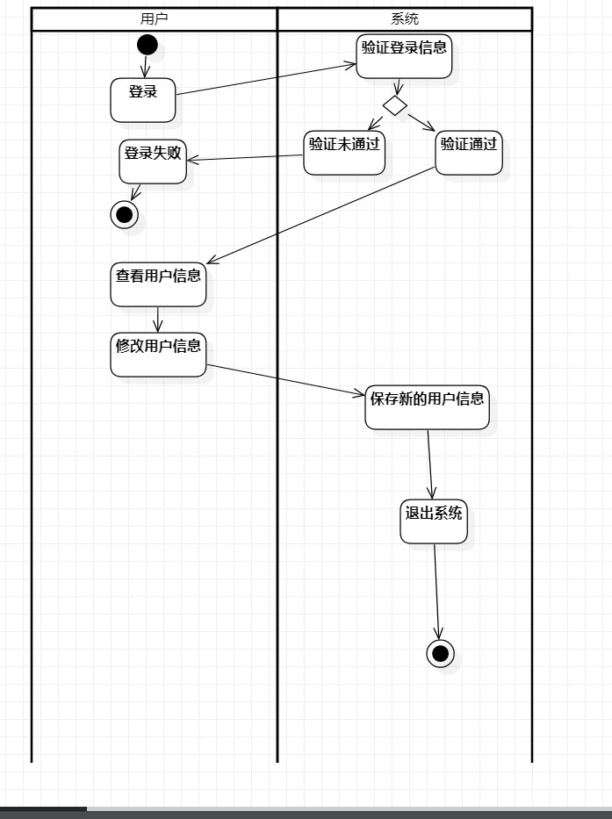
活动图-用户登录

Slide 15
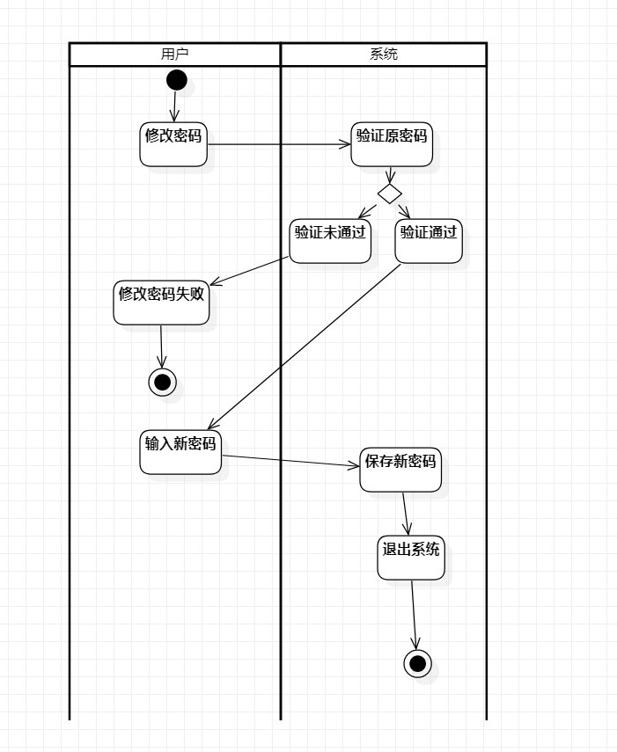
活动图-修改密码

Slide 16
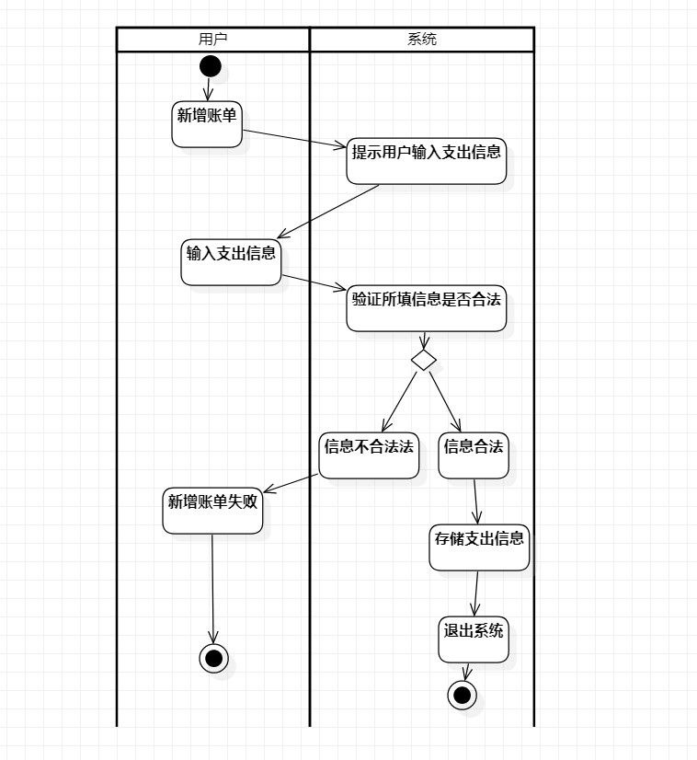
活动图-新增账单

Slide 17
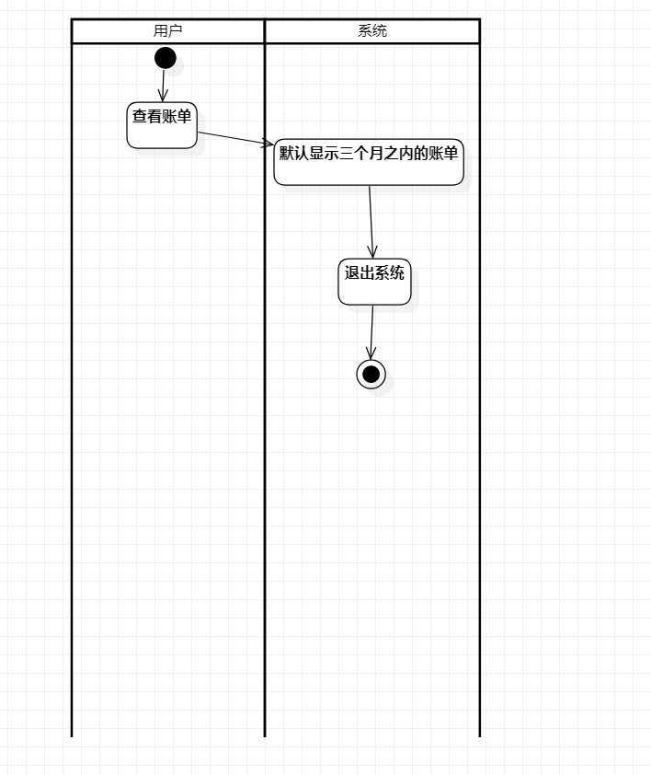
活动图-查看账单

Slide 18
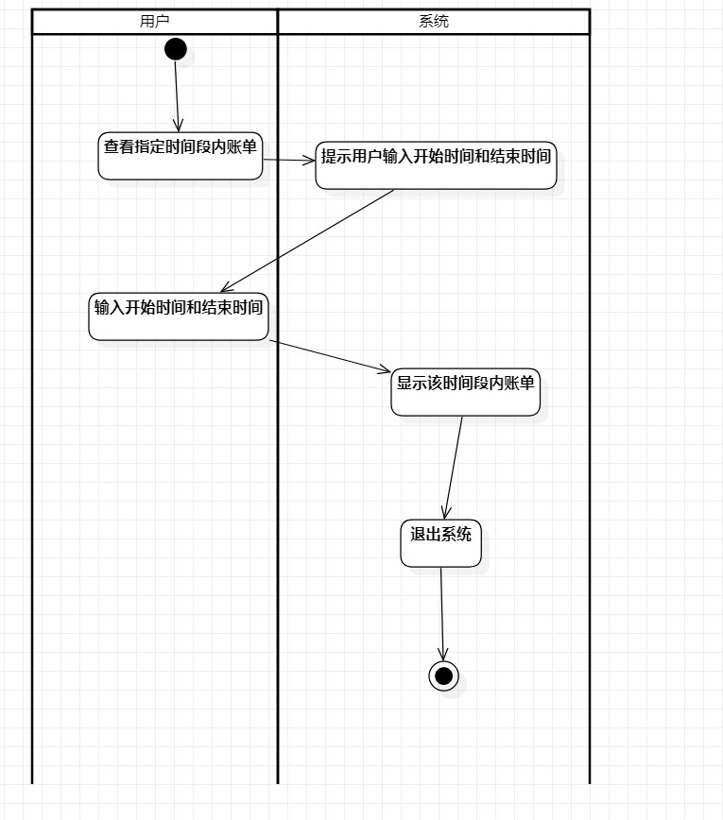
活动图-查看指定时间段内账单

Slide 19
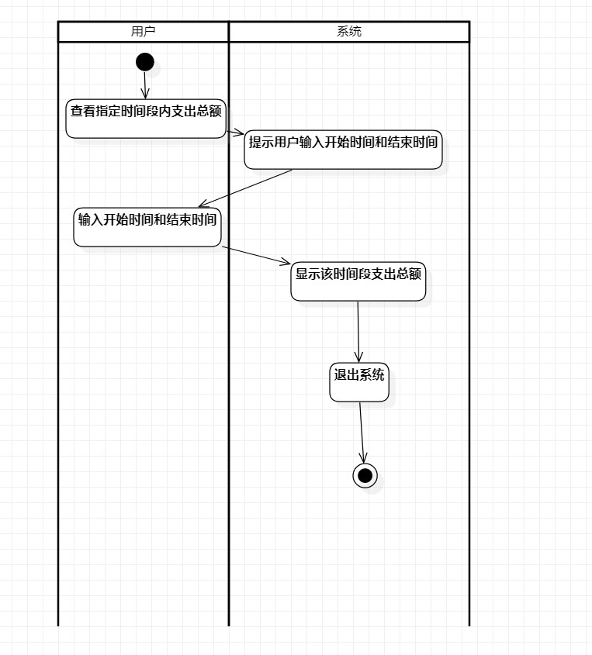
活动图-查看指定时间内总支出

Slide 20
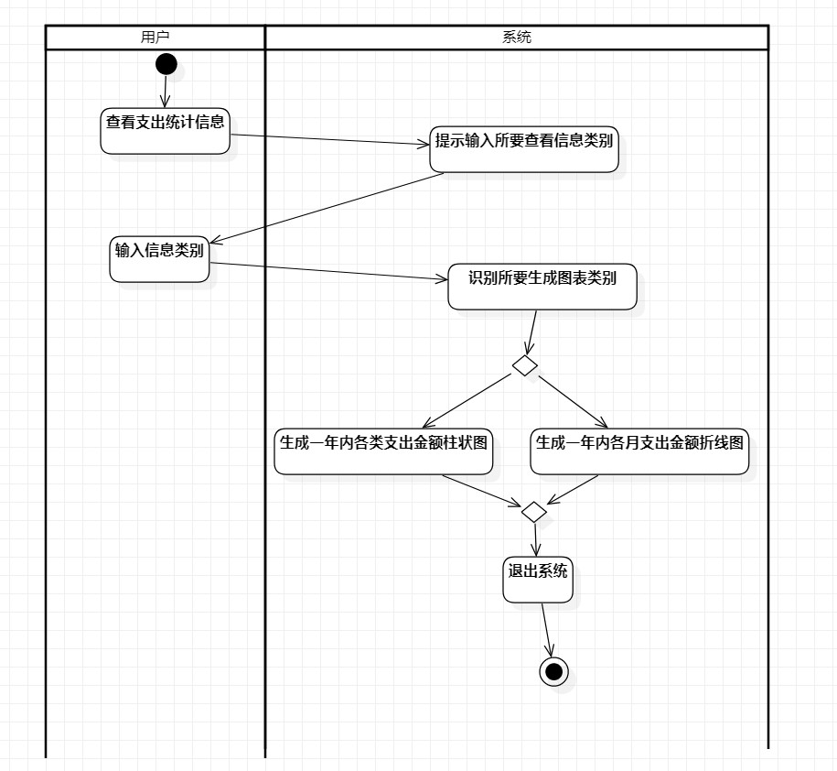
活动图-查看
支出统计

Slide 21
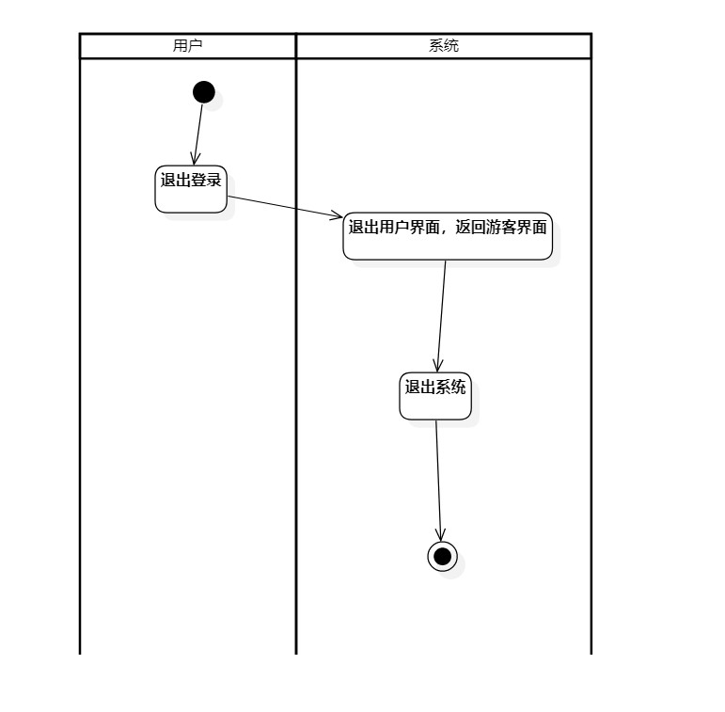
活动图-退出登录

Slide 22
PART 03
总体设计

Slide 23
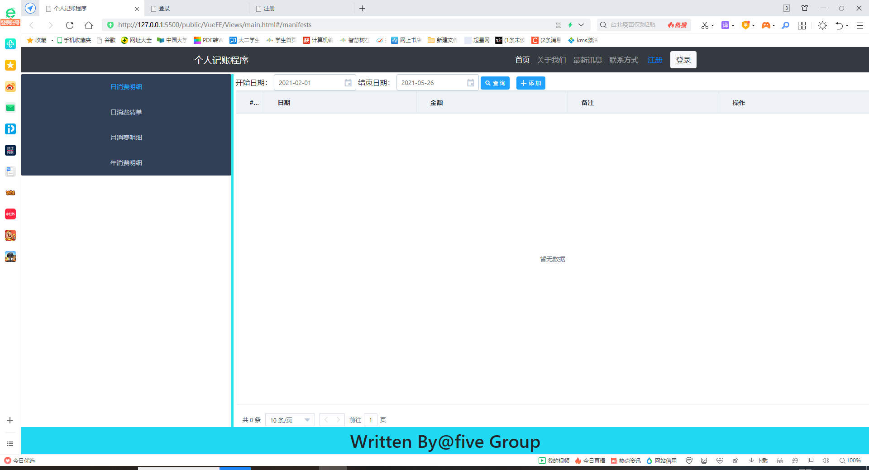
网页-首页

Slide 24
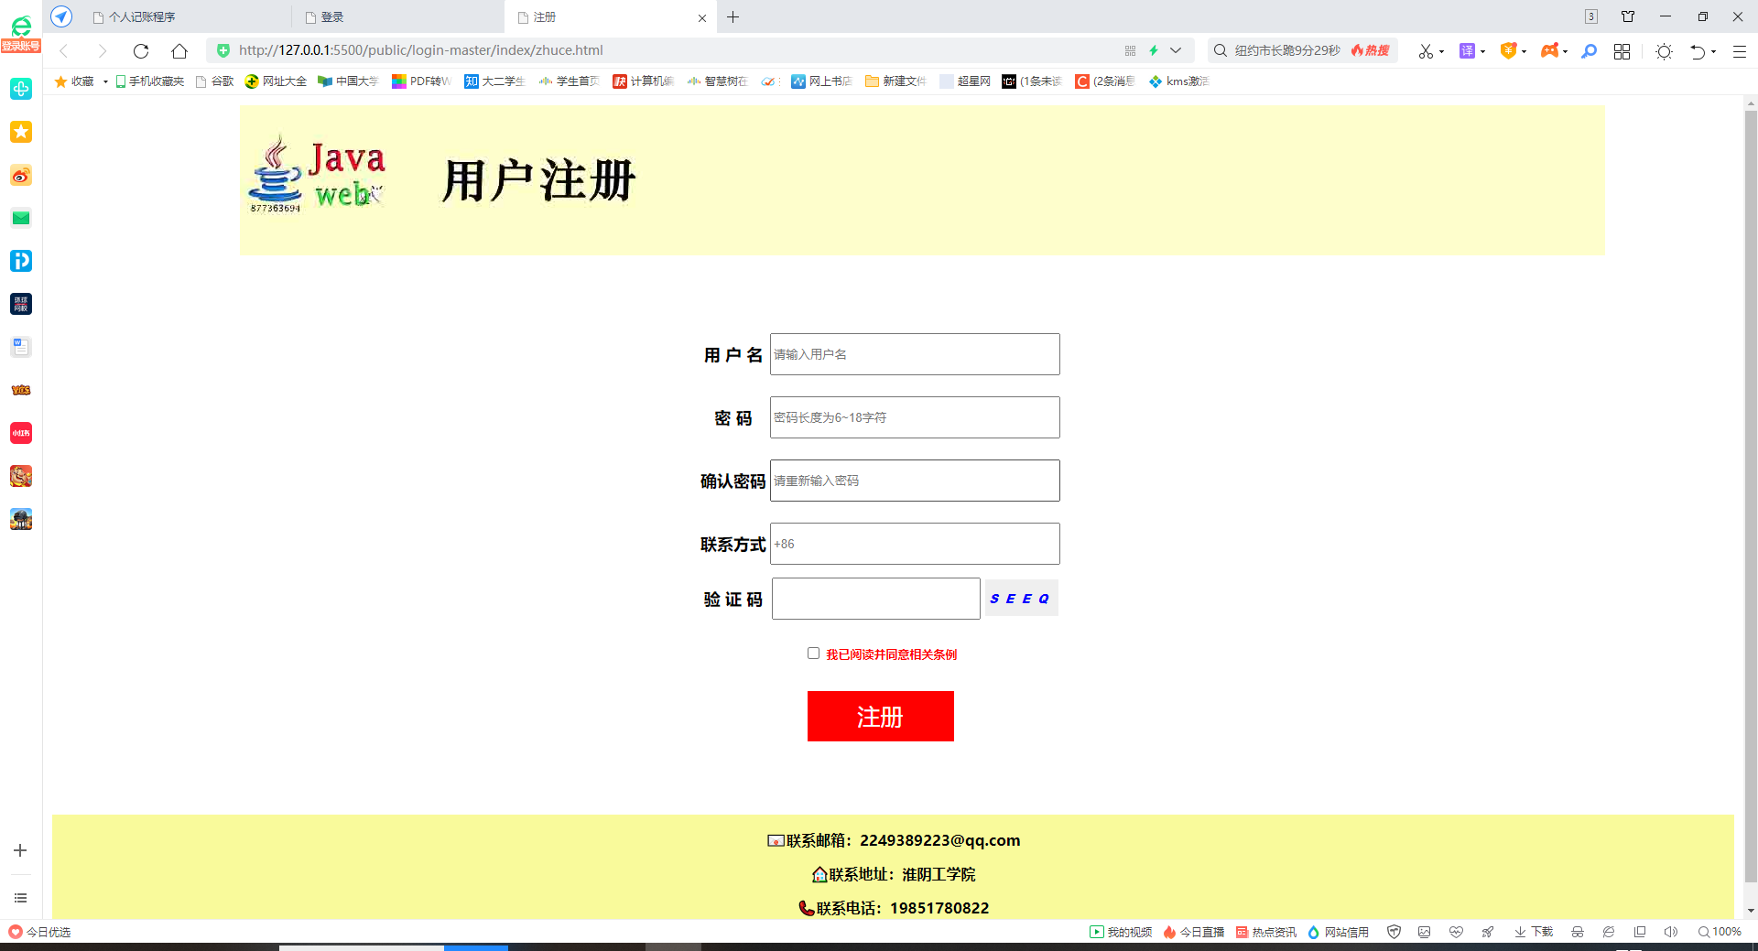
网页-注册

Slide 25
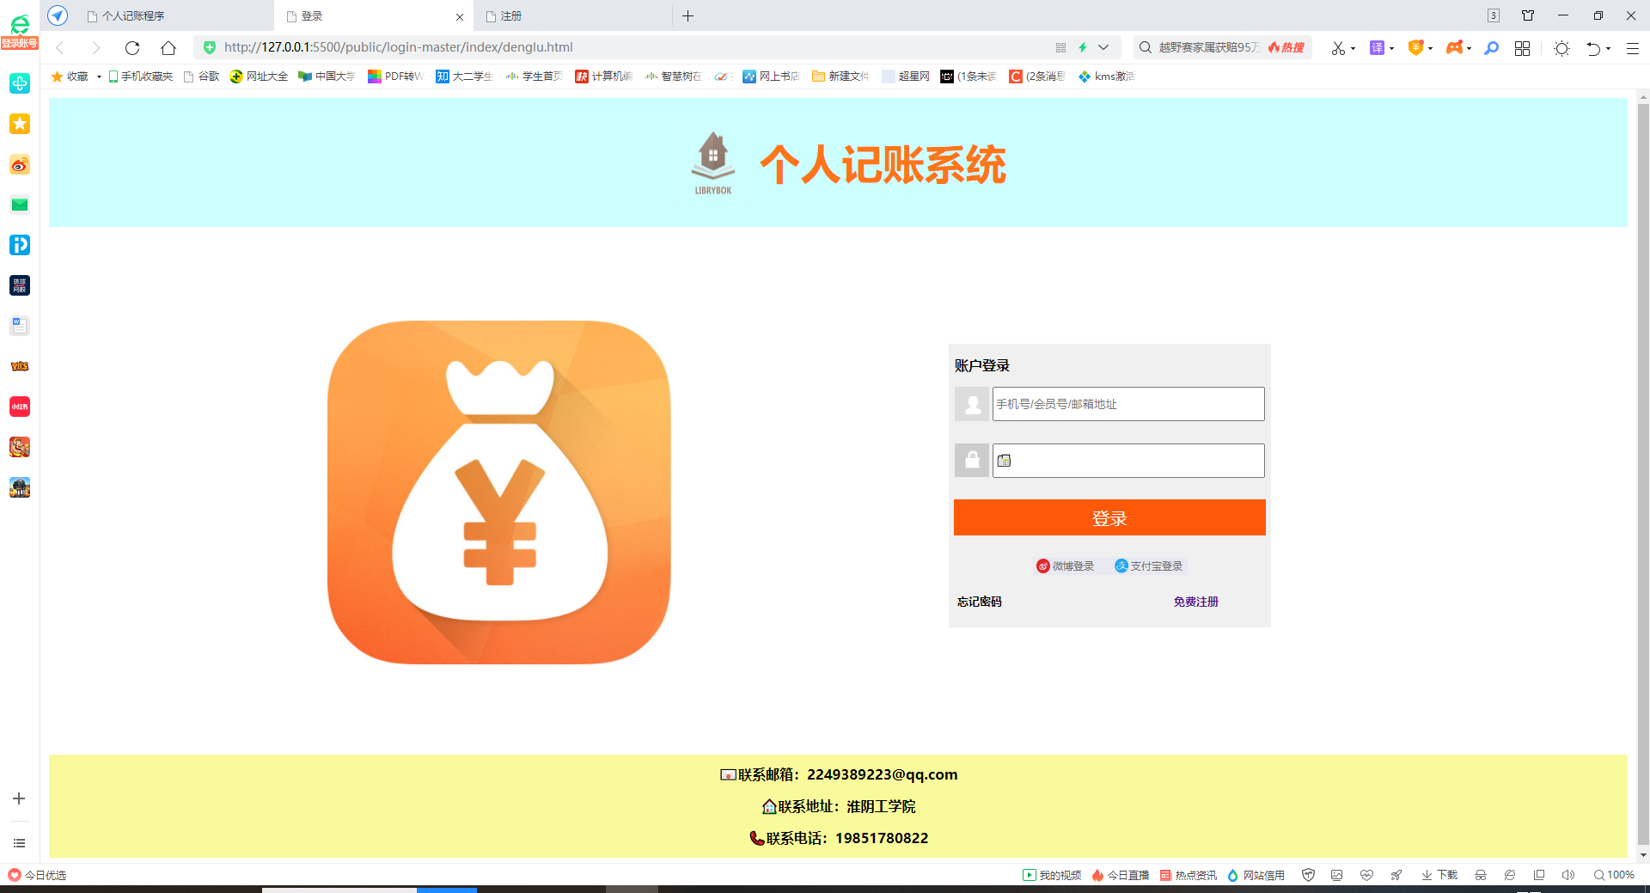
网页-登录

Slide 26
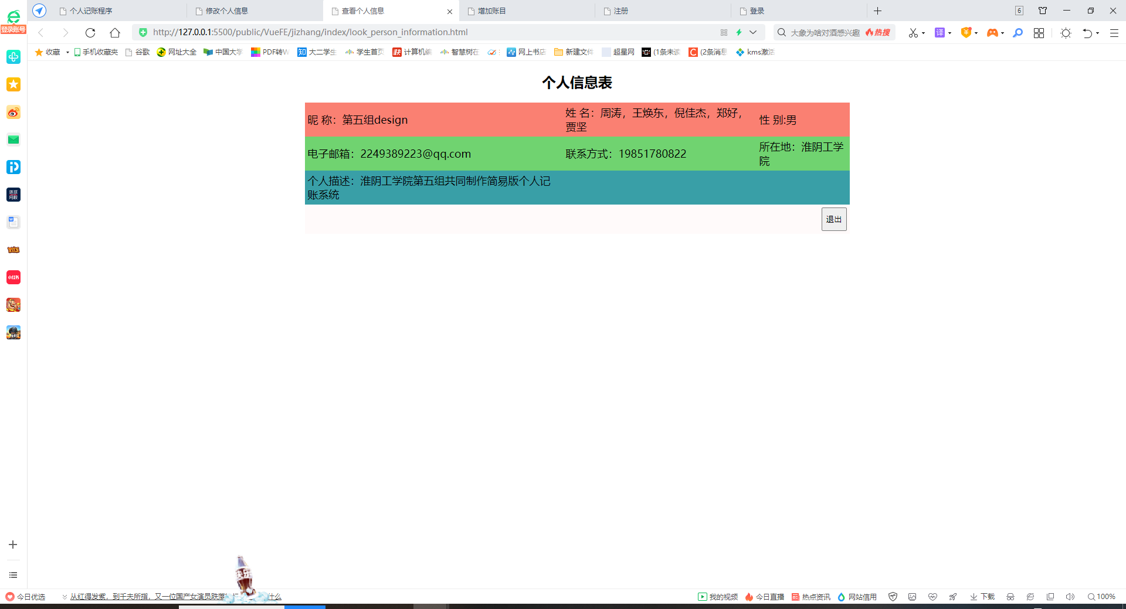
网页-查看个人信息

Slide 27
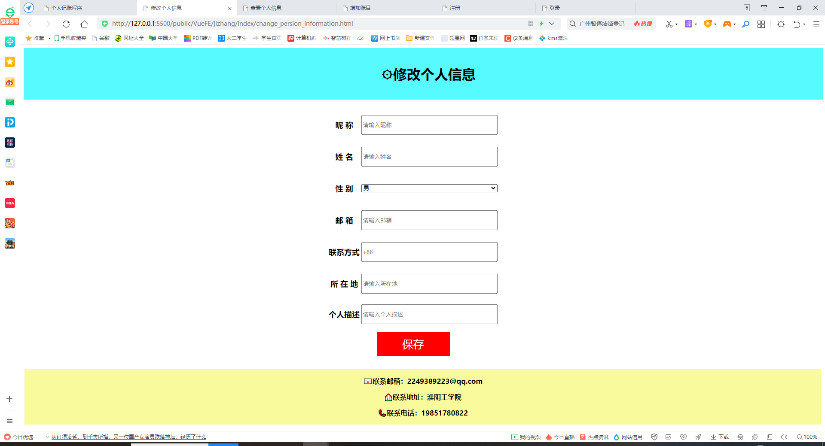
网页-修改个人信息

Slide 28
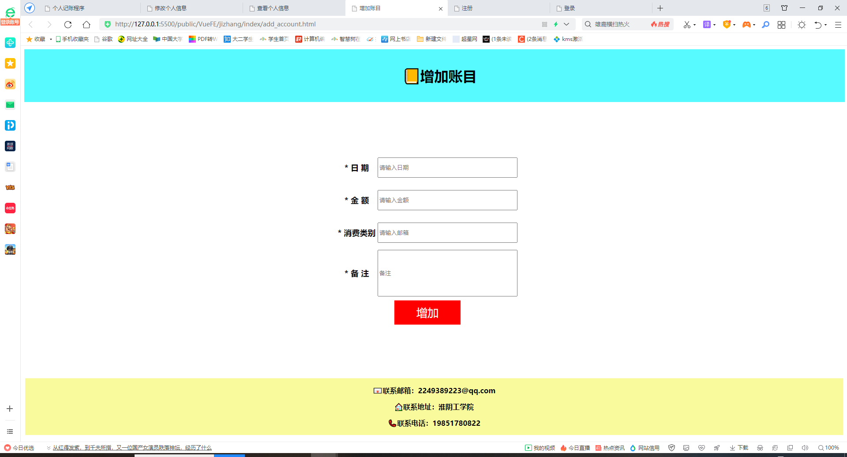
网页-增加账单

Slide 29
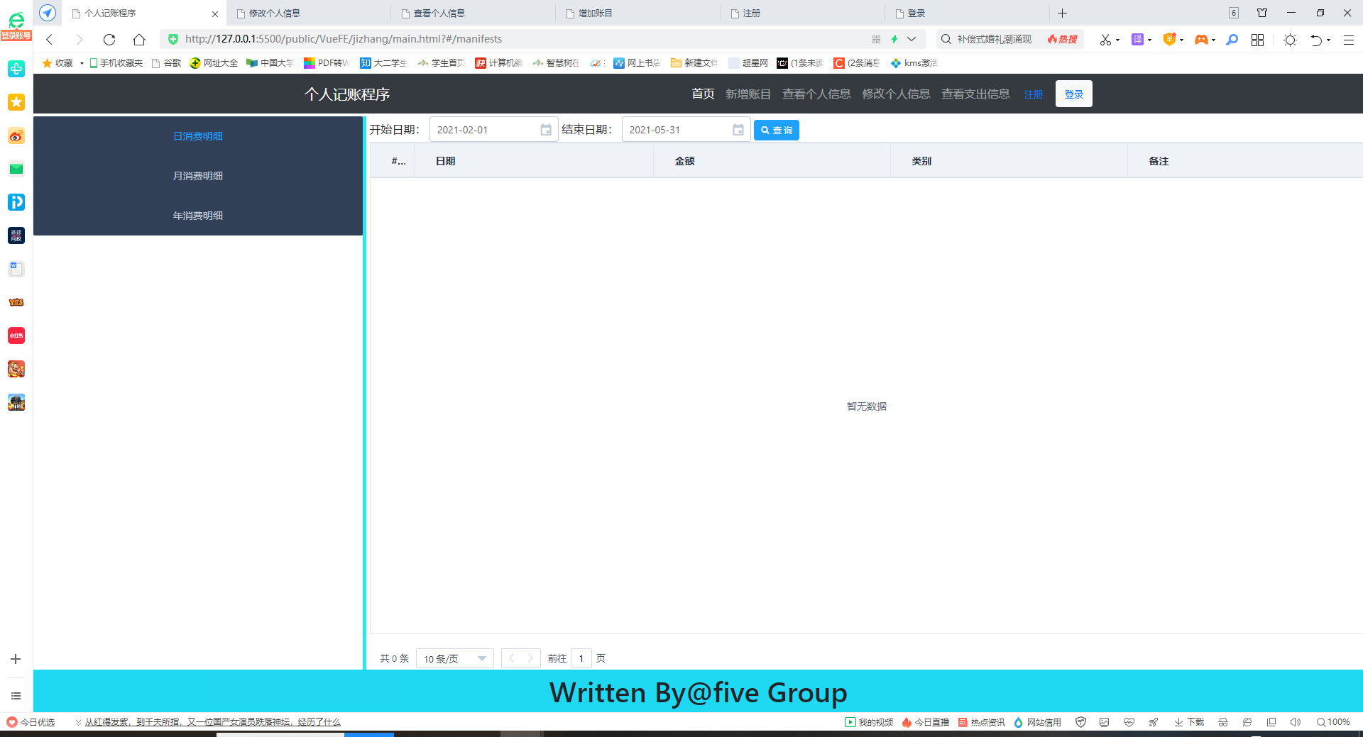
网页-查看支出明细

Slide 30
PART 04
详细设计

Slide 31
需求陈述
新用户可以通过注册成为该个人记账系统的用户。用户通过输入ID和密码进行登录。登录后，系统将显示一个艺术化的主页，以呈现用户欢迎信息，系统模块更新介绍等信息。用户可以查看和修改自己的个人信息如密码等。
登录用户可以通过该小程序查看指定日期的消费信息，包括消费时间、金额、类别和该消费描述。
此外，用户可以查看一个时间段内（如一年内）的消费统计数据，包括消费总金额，各类别消费金额的统计信息（柱状如），和每月消费金额统计信息（折线图）等。

Slide 32
User
属性：ID，PWD
方法：注册，登录，编辑信息，修改信息，修改密码
Bill
属性：帐单号，金额，时间，消费类别，消费描述
方法：新增账单，查看账单，查看特定时间段内的支出总额
Chart generator
方法：生成特定时间段内各消费类别支出金额柱状图，生成特定时间段内支出金额折线图
抽象类

Slide 33
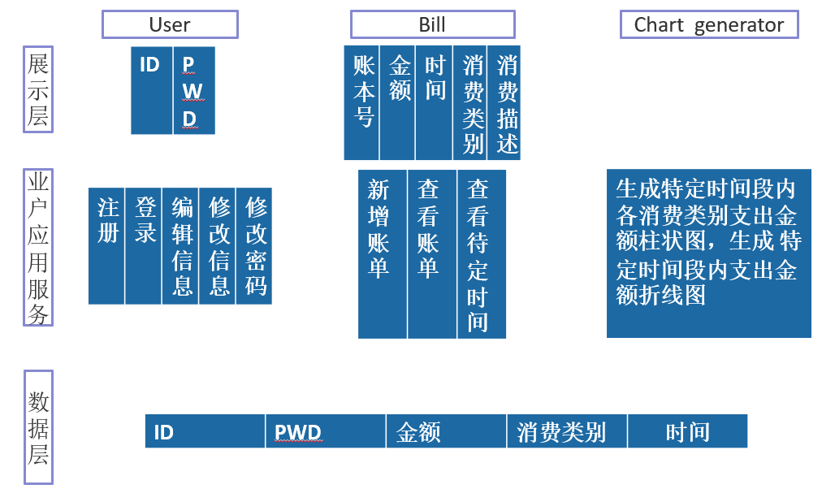
系统架构图

Slide 34
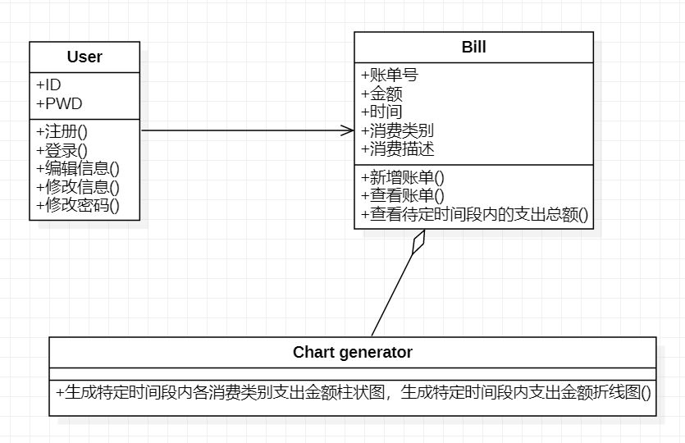
类图

Slide 35
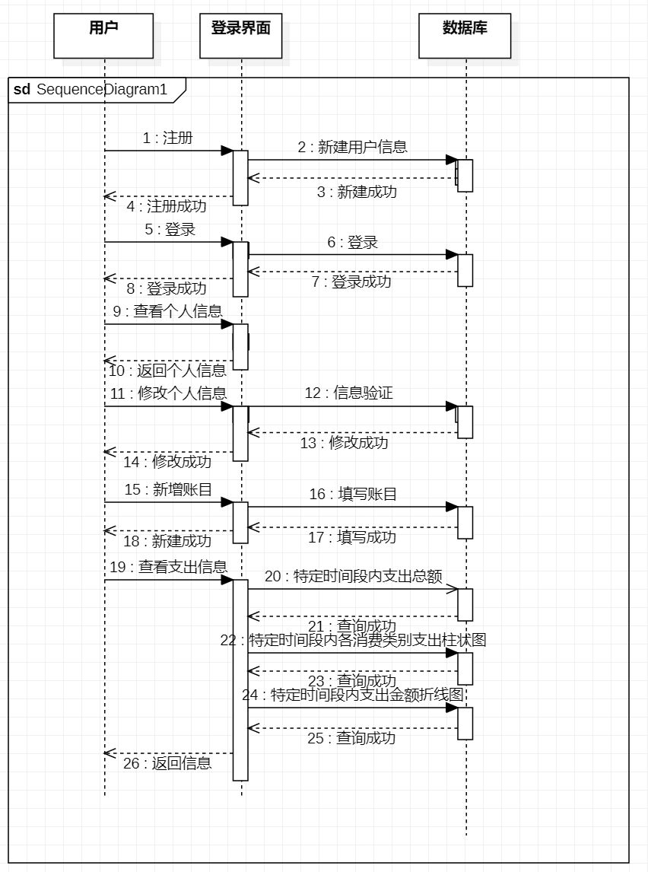
顺序图

Slide 36
Thank you
2021.05.31
汇报人：周涛
时间:2021/05/31

